Slide 1
Волонтерская деятельность как современное средство профилактики девиантного поведения

Slide 2
https://xn--90acesaqsbbbreoa5e3dp.xn--p1ai/organizations/551933/info
https://vk.com/public177397025

Slide 3
Направления работы:
Спортивное волонтерство
Социальное волонтерство
Антинаркотическое волонтерство
Экологическое волонтерство
Патриотическое волонтерство
Волонтёры-профориентаторы

Slide 4
Проект: «Защити город, защити себя»

Slide 5
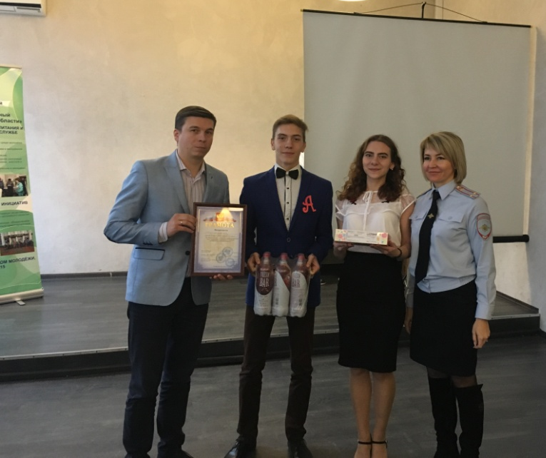
Антинаркотический проект: «Альтернатива»

Slide 6
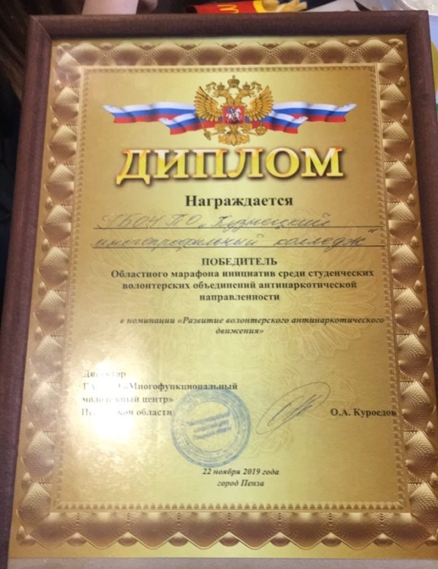
Антинаркотический проект: «РОСТ»

Slide 7
Студенты-добровольцы получили награды

Slide 8
Задачи волонтерской деятельности:
1. способствует объединению довольно большой
молодежной группы;
2. способствует развитию устойчивых
антинаркотических и антиалкогольных установок, у
волонтеров и их собеседников, воспитанию чувства
ответственности;
3. позволяет сформировать навыки, в том числе приобрести социальный опыт для будущей профессии.

Slide 9
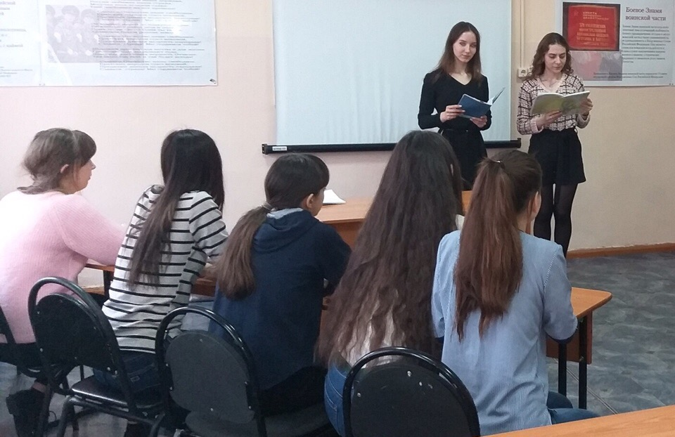
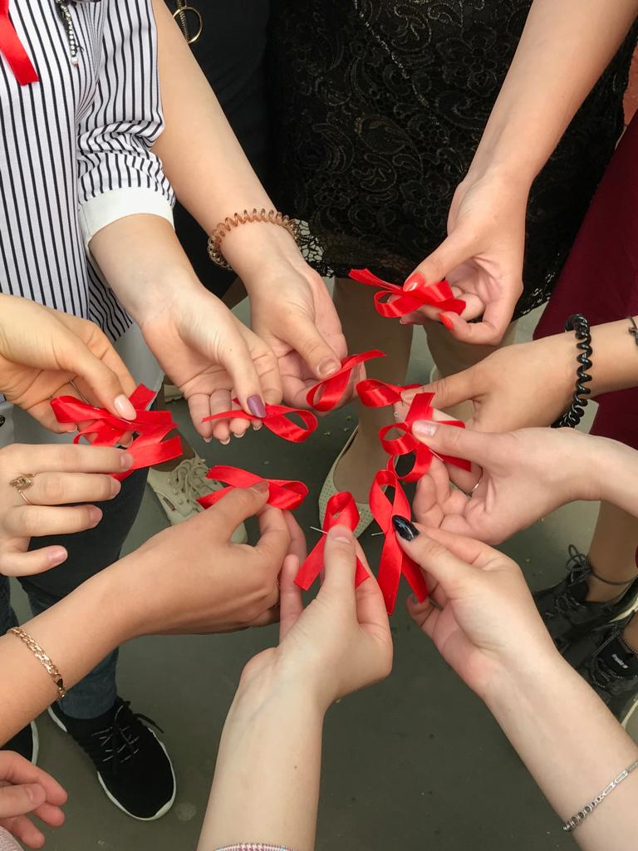
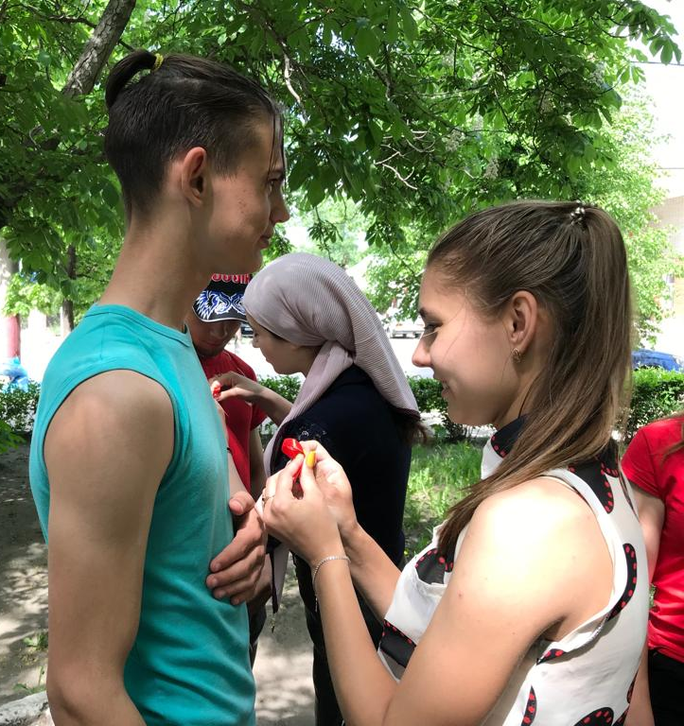
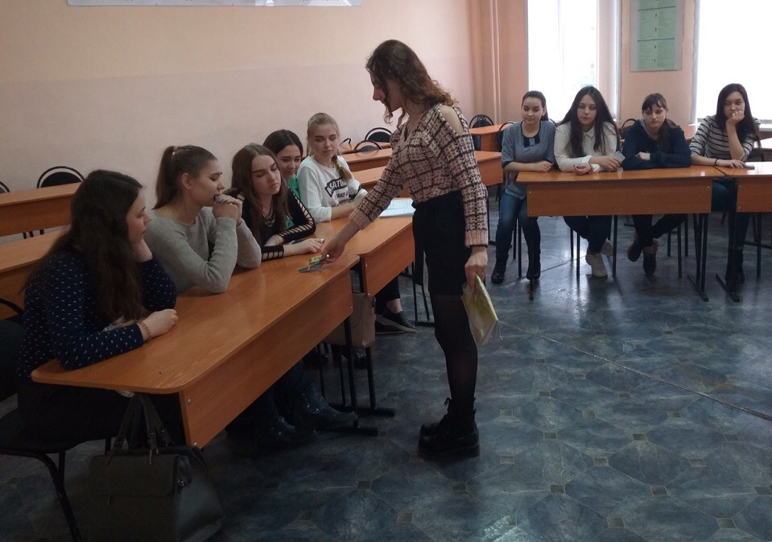

Slide 10
Ожидаемые результаты волонтерской деятельности:
1. Развитие ценностей здорового образа жизни, формирование антинаркотических установок, формирование личной ответственности за свое поведение.
2. Формирование устойчивой позиции по отношению к наркотическим веществам
3. Понимание своих обязанностей каждым участником волонтерского движения. Получение необходимых знаний и сформированных навыков
4. Формирование у подростков опыта разработки идей социально-значимых дел, проектов, акций; приобретение умений моделировать и планировать социально-значимые мероприятия;
5. Формирование устойчивой мотивации к социальному творчеству, добровольческой деятельности; развитие умений применять полученные знания и способы групповой деятельности в новые условия
6. Расширение числа участников волонтерского движения, задействованных в мероприятиях антинаркотической направленности.

